Slide 1


Slide 2



Slide 3


Slide 4



Slide 5

survey

Slide 6
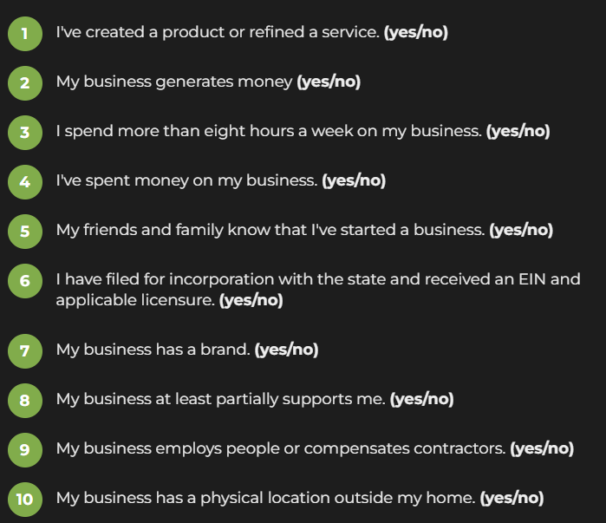
survey

Slide 7


Slide 8
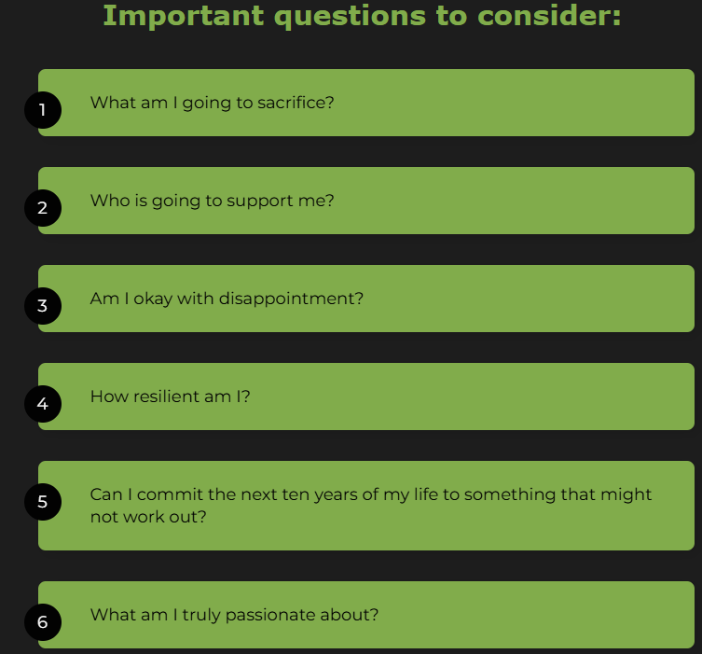

Slide 9
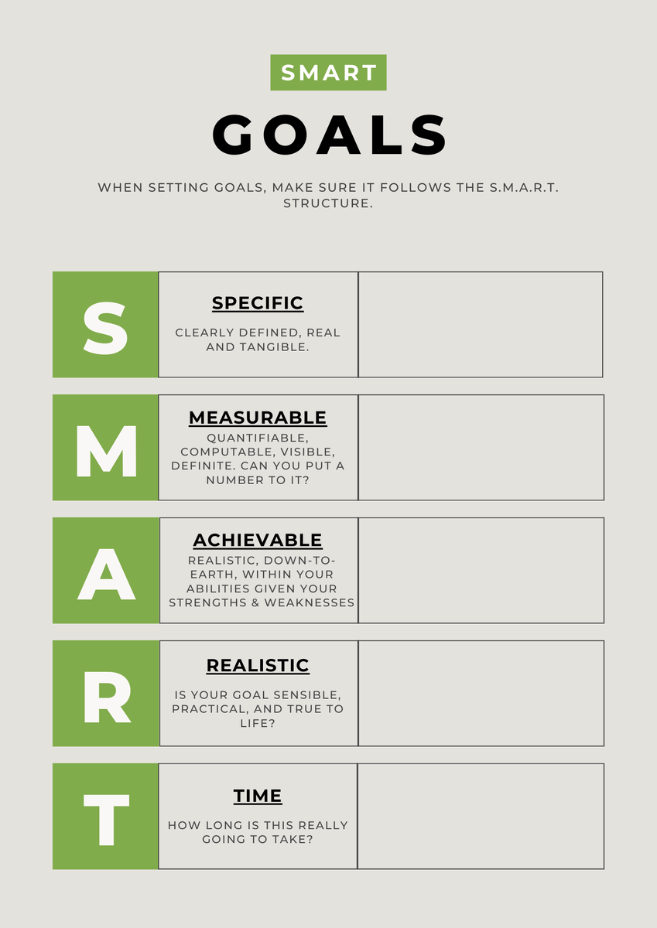

Slide 10


Slide 11

survey

Slide 12
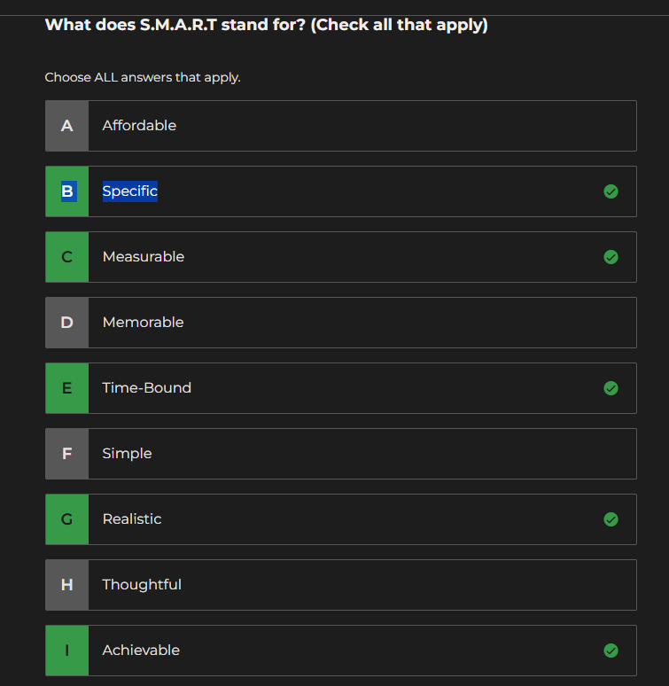
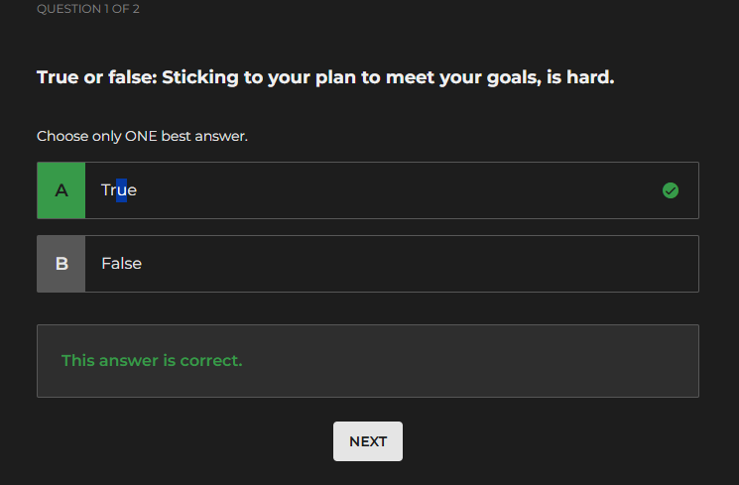
Quiz

Slide 13


Slide 14

survey

Slide 15


Slide 16


